Slide 2
２つの資料のテキストをすべて紐づけるやり方は、業務上関係のないテキストも多く、わかりくい。
業務上、チェックするべき個所のみを一覧にできればよいのでは？

Slide 3
PDF資料1
PDF資料2
PDF資料3
ﾃｷｽﾄ
画像
ﾃｷｽﾄ
画像
ﾃｷｽﾄ
画像
ﾃｷｽﾄ
ﾃｷｽﾄ
ﾃｷｽﾄ
資料ごとにDBを構築する処理は画像を扱うので１ページ約３円かかる。DBは再利用可能。

Slide 4
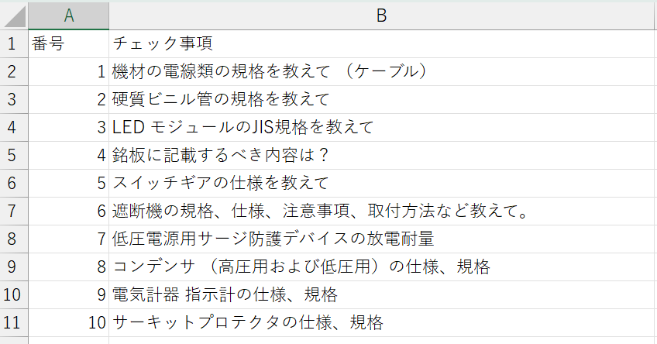
チェック項目ごとに、各資料から類似度の高いテキストを抽出し、一覧にまとめる
類似度の高い
テキスト
類似度の高い
テキスト
類似度の高い
テキスト
この処理は画像を使わないので何回検索しても検索コストはほぼかからない。
一覧表

Slide 5
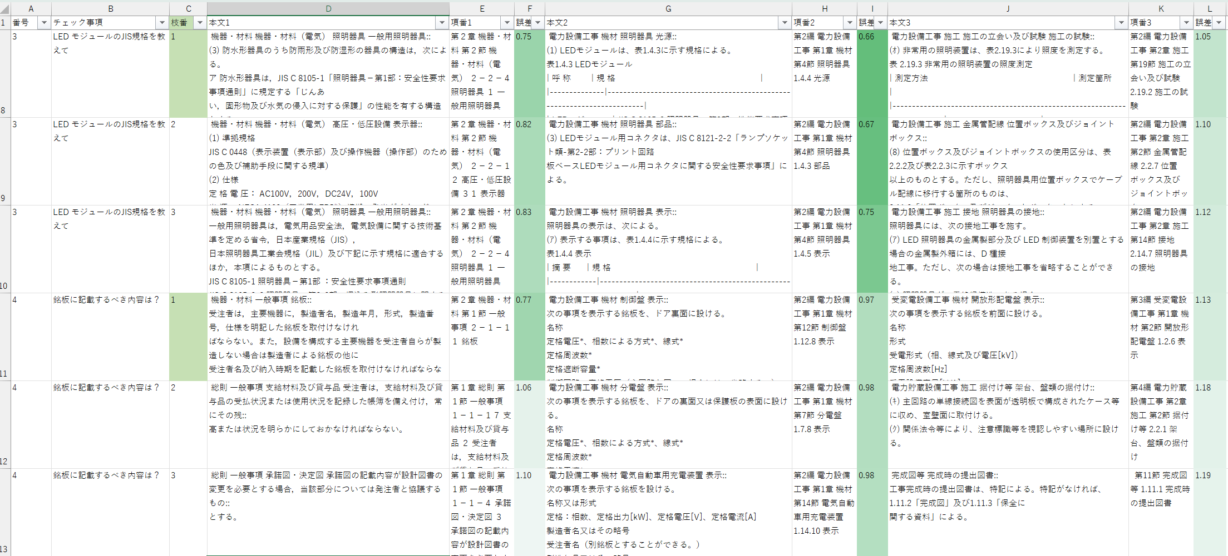
チェック項目ごとに、各資料の類似度の高いテキストを上位３件ずつ一覧表示
チェック項目１
資料1の類似文１位
資料２の類似文１位
資料３の類似文１位
資料1の類似文２位
資料２の類似文２位
資料３の類似文２位
資料1の類似文３位
資料２の類似文３位
資料３の類似文３位

